Slide 1
( ١- ٥ ) مقارنة الأعداد

Slide 2
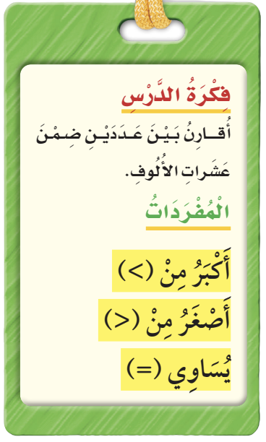
الكتاب صفحة ٢٩

Slide 3
الكتاب صفحة ٢٩

Slide 4
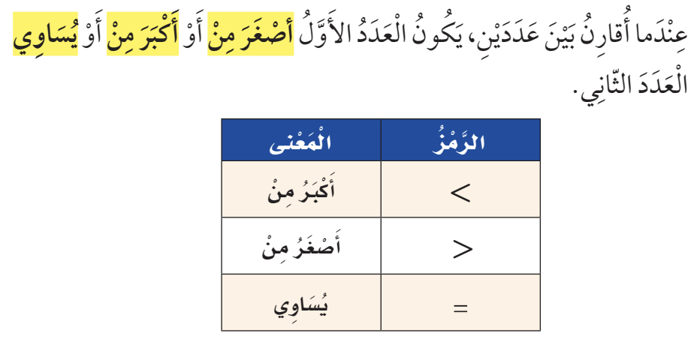
الكتاب صفحة ٢٩

Slide 5
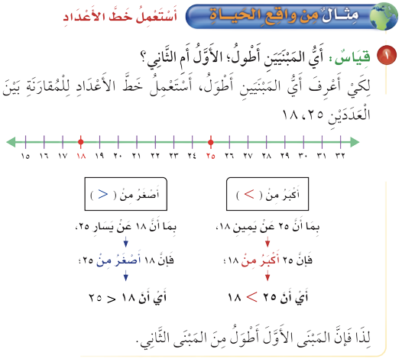
الكتاب صفحة ٢٩

Slide 6
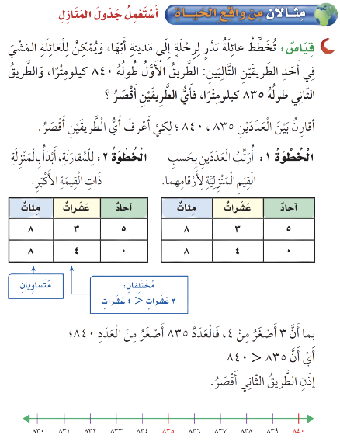
الكتاب صفحة ٣٠

Slide 7
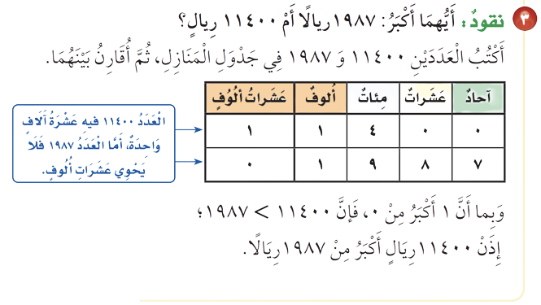
الكتاب صفحة ٣٠

Slide 8
الكتاب صفحة ٣١

Slide 9
الكتاب صفحة ٣١

Slide 10
الكتاب صفحة ٣١

Slide 11
الكتاب صفحة ٣١

Slide 12
التقويم

Slide 13
الواجب

